Slide 1
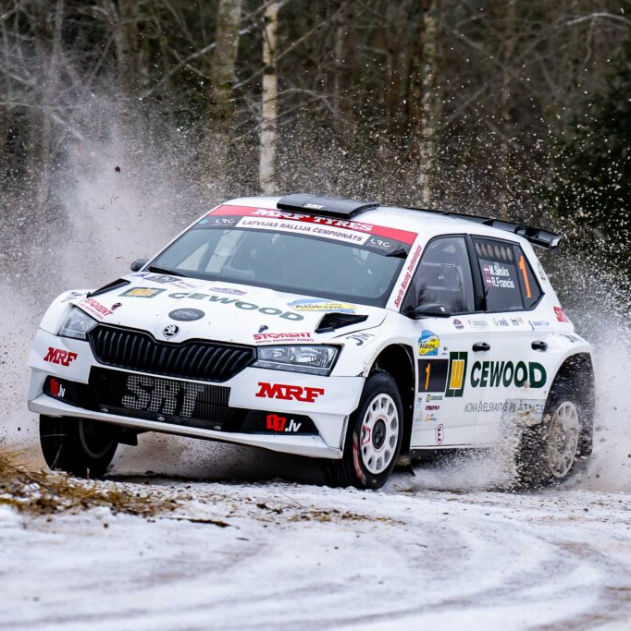

Vidzemes Tehnoloģiju un Dizaina Tehnikums
Kvalifikācija - Programmēšanas tehniķis
Prezentācija kvalifikācijas darbam
Latvijas rallija mājaslapa
Cēsis, 2025
Darba autors: Tomass Vēveris

Slide 2
Satura rādītājs
1 | Aktualitāte / problēma | 7 | Sistēmas struktūras un datu modelis
2 | Mērķis | 8 | Funkcionālais un dinamiskais sistēmas modelis
3 | Uzdevumi | 9 | Testēšana
4 | Literatūras apskats un variantu salīdzinājums | 10 | Lietotāja ceļvedis
5 | Prasību specifikācija | 11 | Secinājumi un priekšlikumi
6 | Mērķa sasniegšanas līdzekļu izvēle un pamatojums | 12 | Izmantotā literatūra

Slide 3
Aktualitāte / problēma
Lielais skatītāju skaits, kas šogad sasniedza aptuveni 100 000, uzsver čempionāta popularitāti un notikuma nozīmīgumu Latvijas autosportā.
Projekts paredz Latvijas rallija čempionāta mājaslapas uzlabojumus, lai nodrošinātu lietotājam draudzīgu vidi, kas veicina vieglu piekļuvi informācijai, ātru ielādes laiku un intuitīvu satura pārvaldību.

Slide 4
Projekta Mērķis
Projekta galvenais mērķis ir izveidot funkcionālu un mūsdienīgu mājaslapu Latvijas rallija čempionātam, kas piedāvātu lietotājiem ērtu piekļuvi sacensību informācijai, jaunākajām ziņām, rezultātiem un citiem ar ralliju saistītiem materiāliem, savukārt administratoram nodrošinātu ērtu pārvaldības paneli visu datu rediģēšanai un uzturēšanai.

Slide 5
Uzdevumi
1.
2.
Izveidot lietotājam draudzīgu un ērti pieejamu mājaslapu.
Izstrādāt datubāzi sacensību un lietotāju datu pārvaldībai.
3.
4.
Izstrādāt servera loģikas, datu veidošanai, atjaunošanai u.c.
Pielāgot mājaslapu mobilajām ierīcēm ar responsīvu dizainu.

Slide 6
Uzdevumi
5.
6.
Testēt sistēmu un labot kļūdas ar automatizētiem un manuāliem rīkiem.
Izveidot ērtu administratora paneli satura un datu pārvaldībai.
7.
Izstrādāt loģiku ralliju rezultātu un čempionāta punktu aprēķinam.

Slide 7
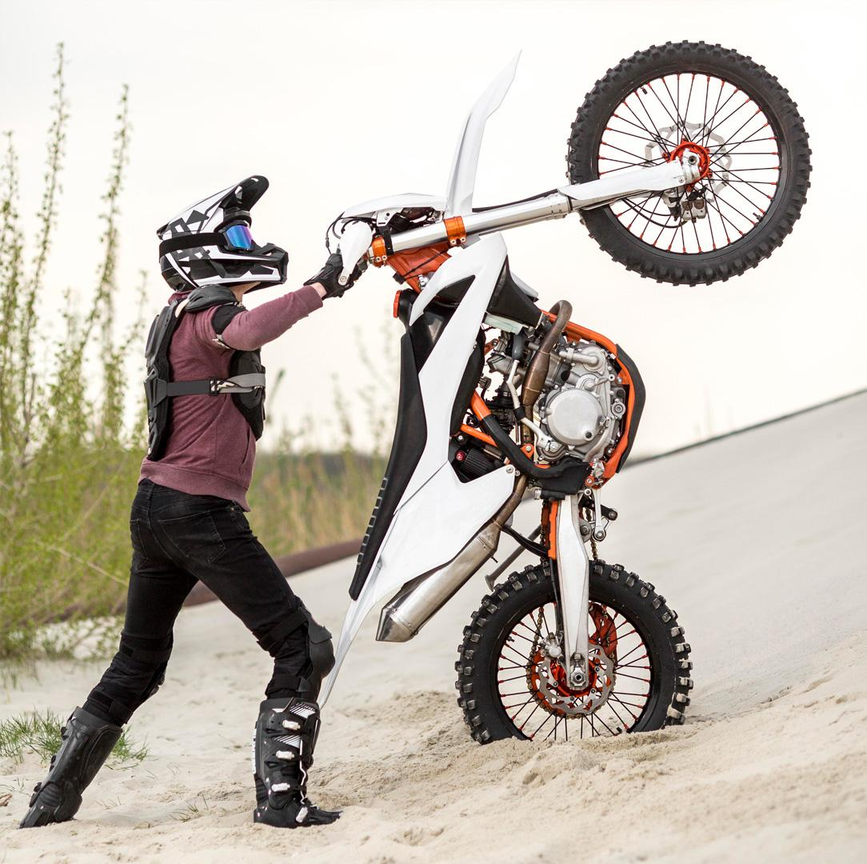
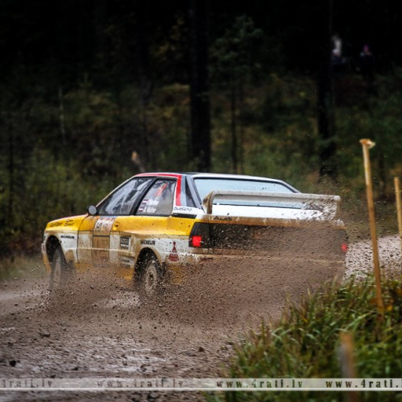
Literatūras apskats un variantu salīdzinājums
Latvijas rallija mājaslapa
Pasaules rallija mājaslapa

Slide 8
Salīdzinājums ar Autorally.lv
Novecojis un neērts dizains
Nepilnīga sacensību rezultātu šķirošanas sistēma
Reaģējoša dizaina trūkums mobilajām ierīcēm
Sarežģīta navigācija

Slide 9
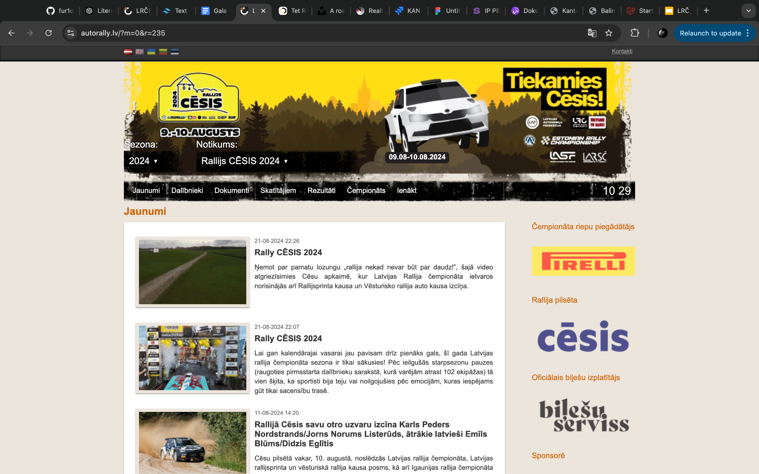
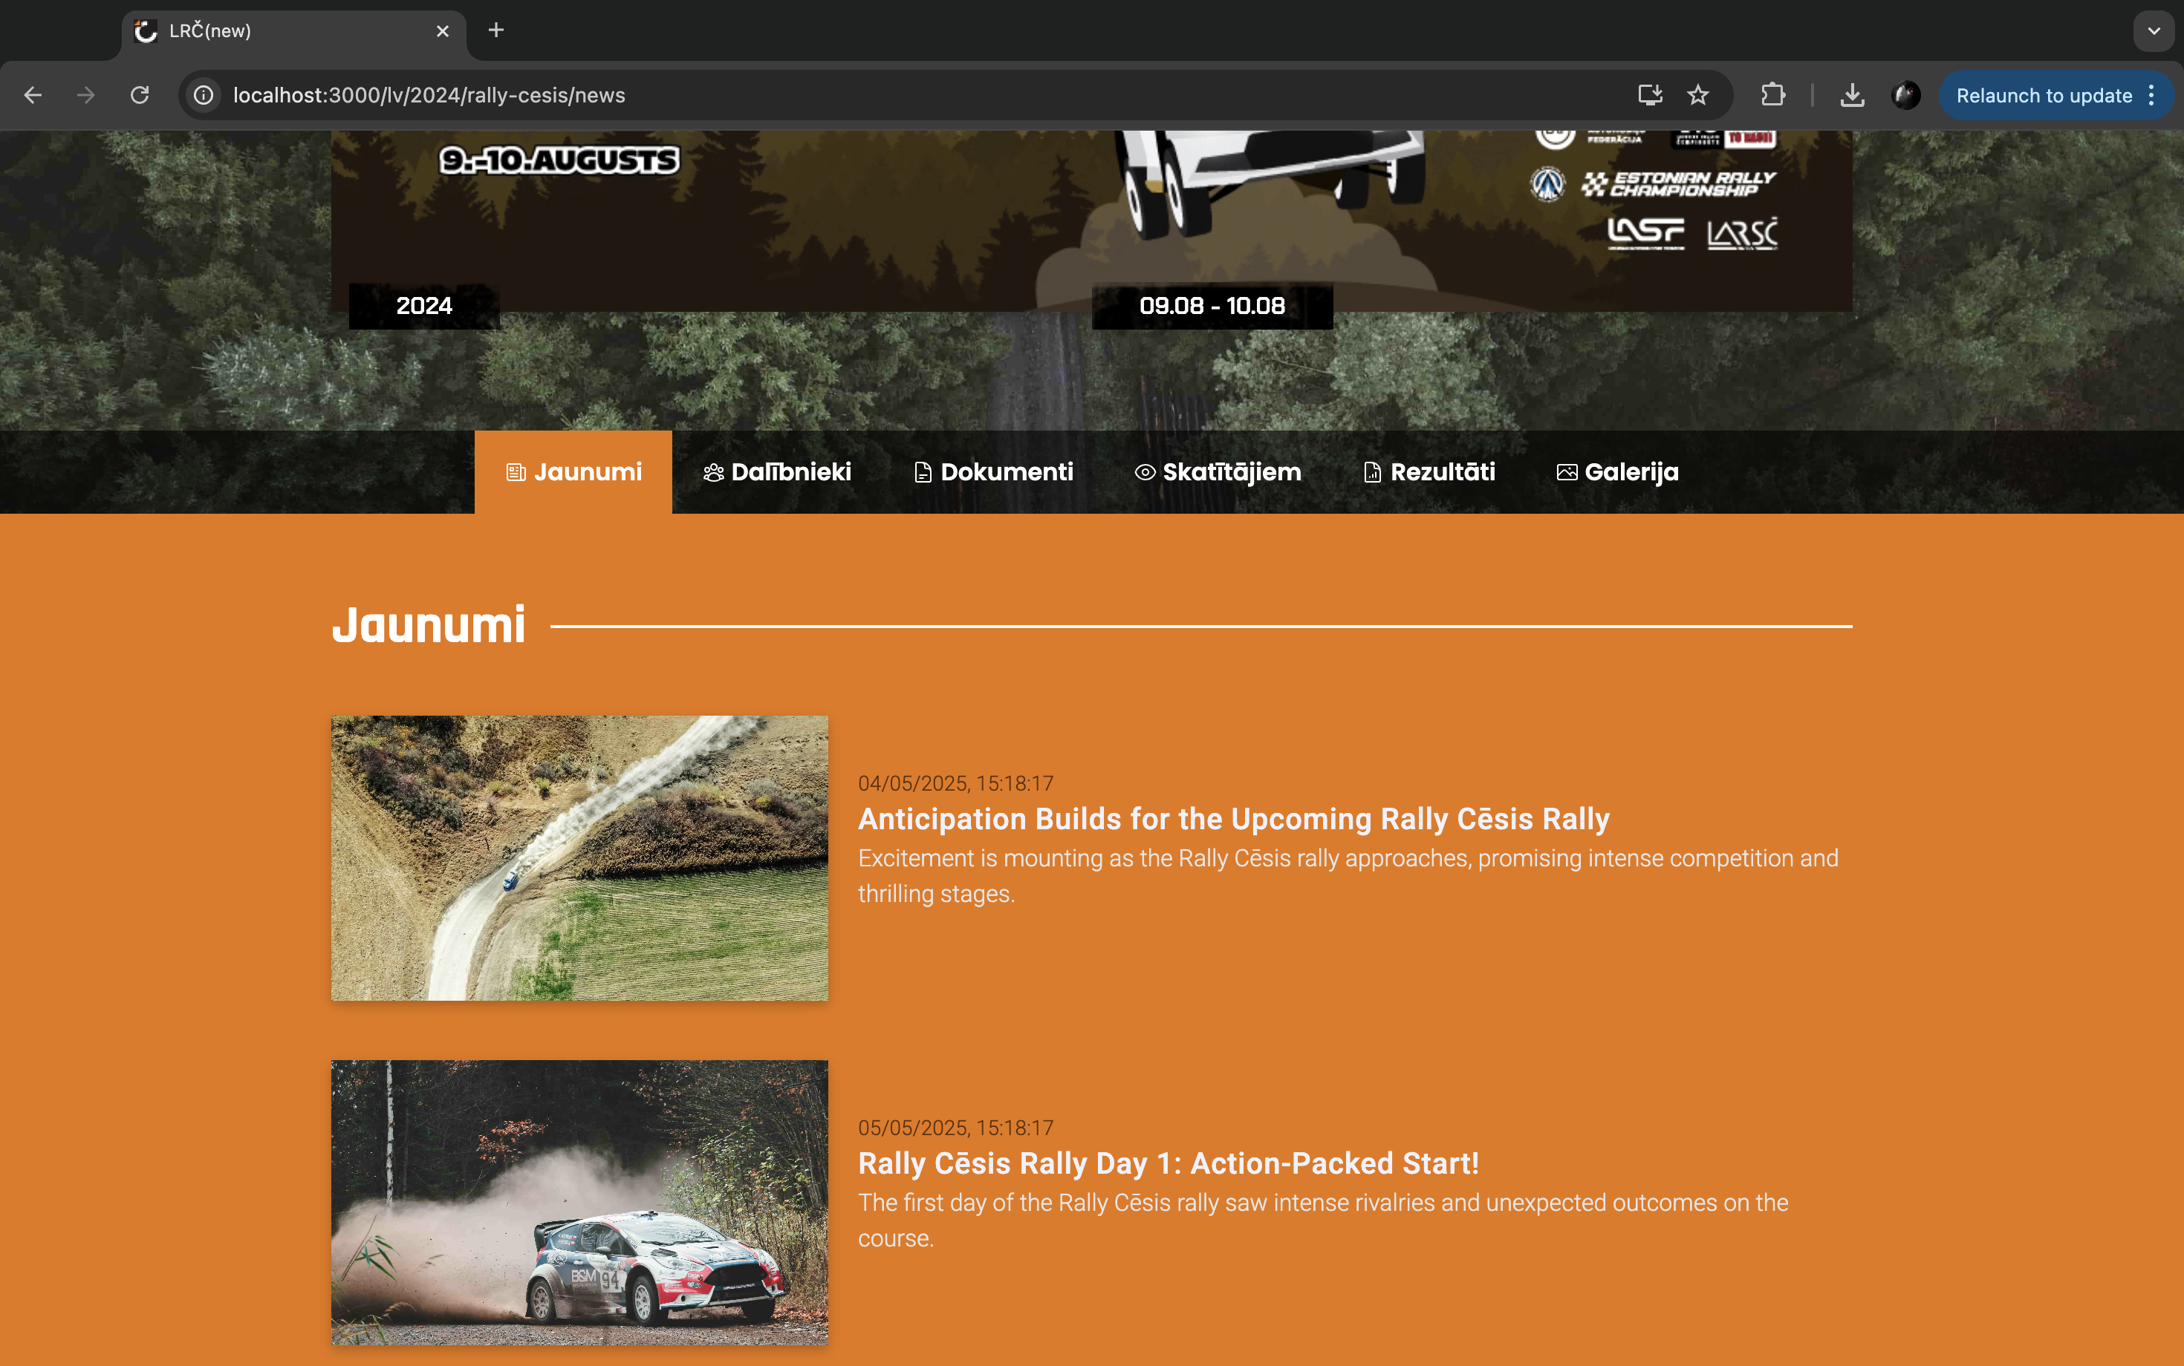
Salīdzinājums - Jaunumi

Slide 10
Salīdzinājums - Jaunumi

Slide 11
Salīdzinājums - Jaunumi

Slide 12
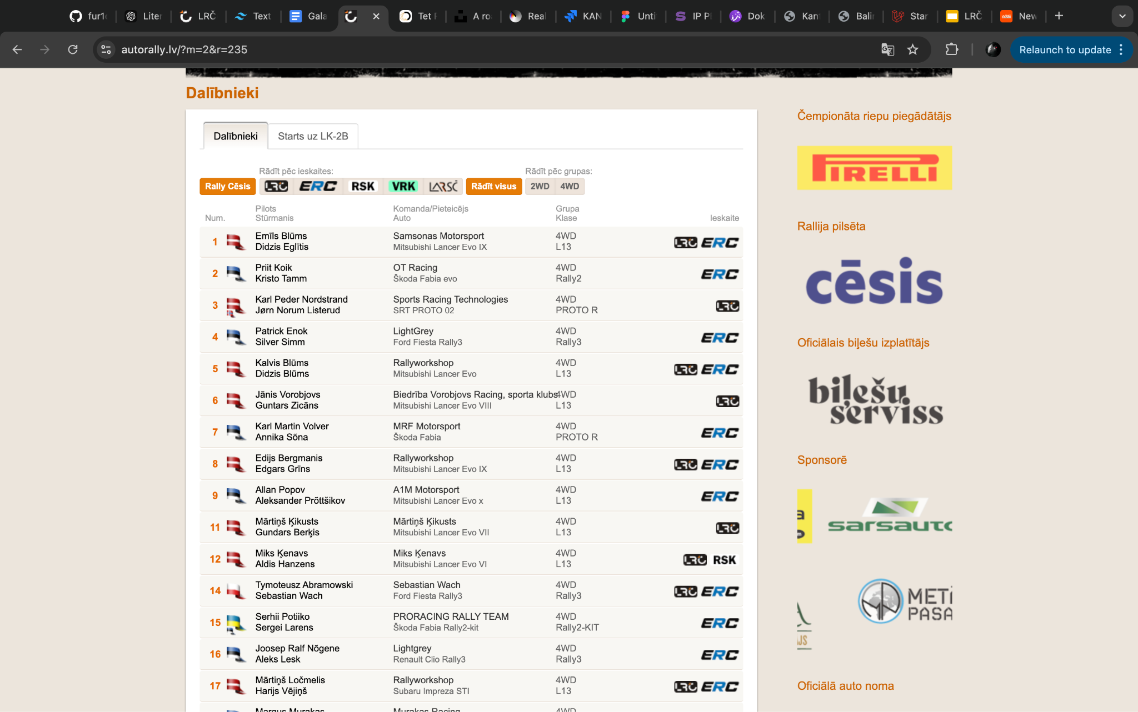
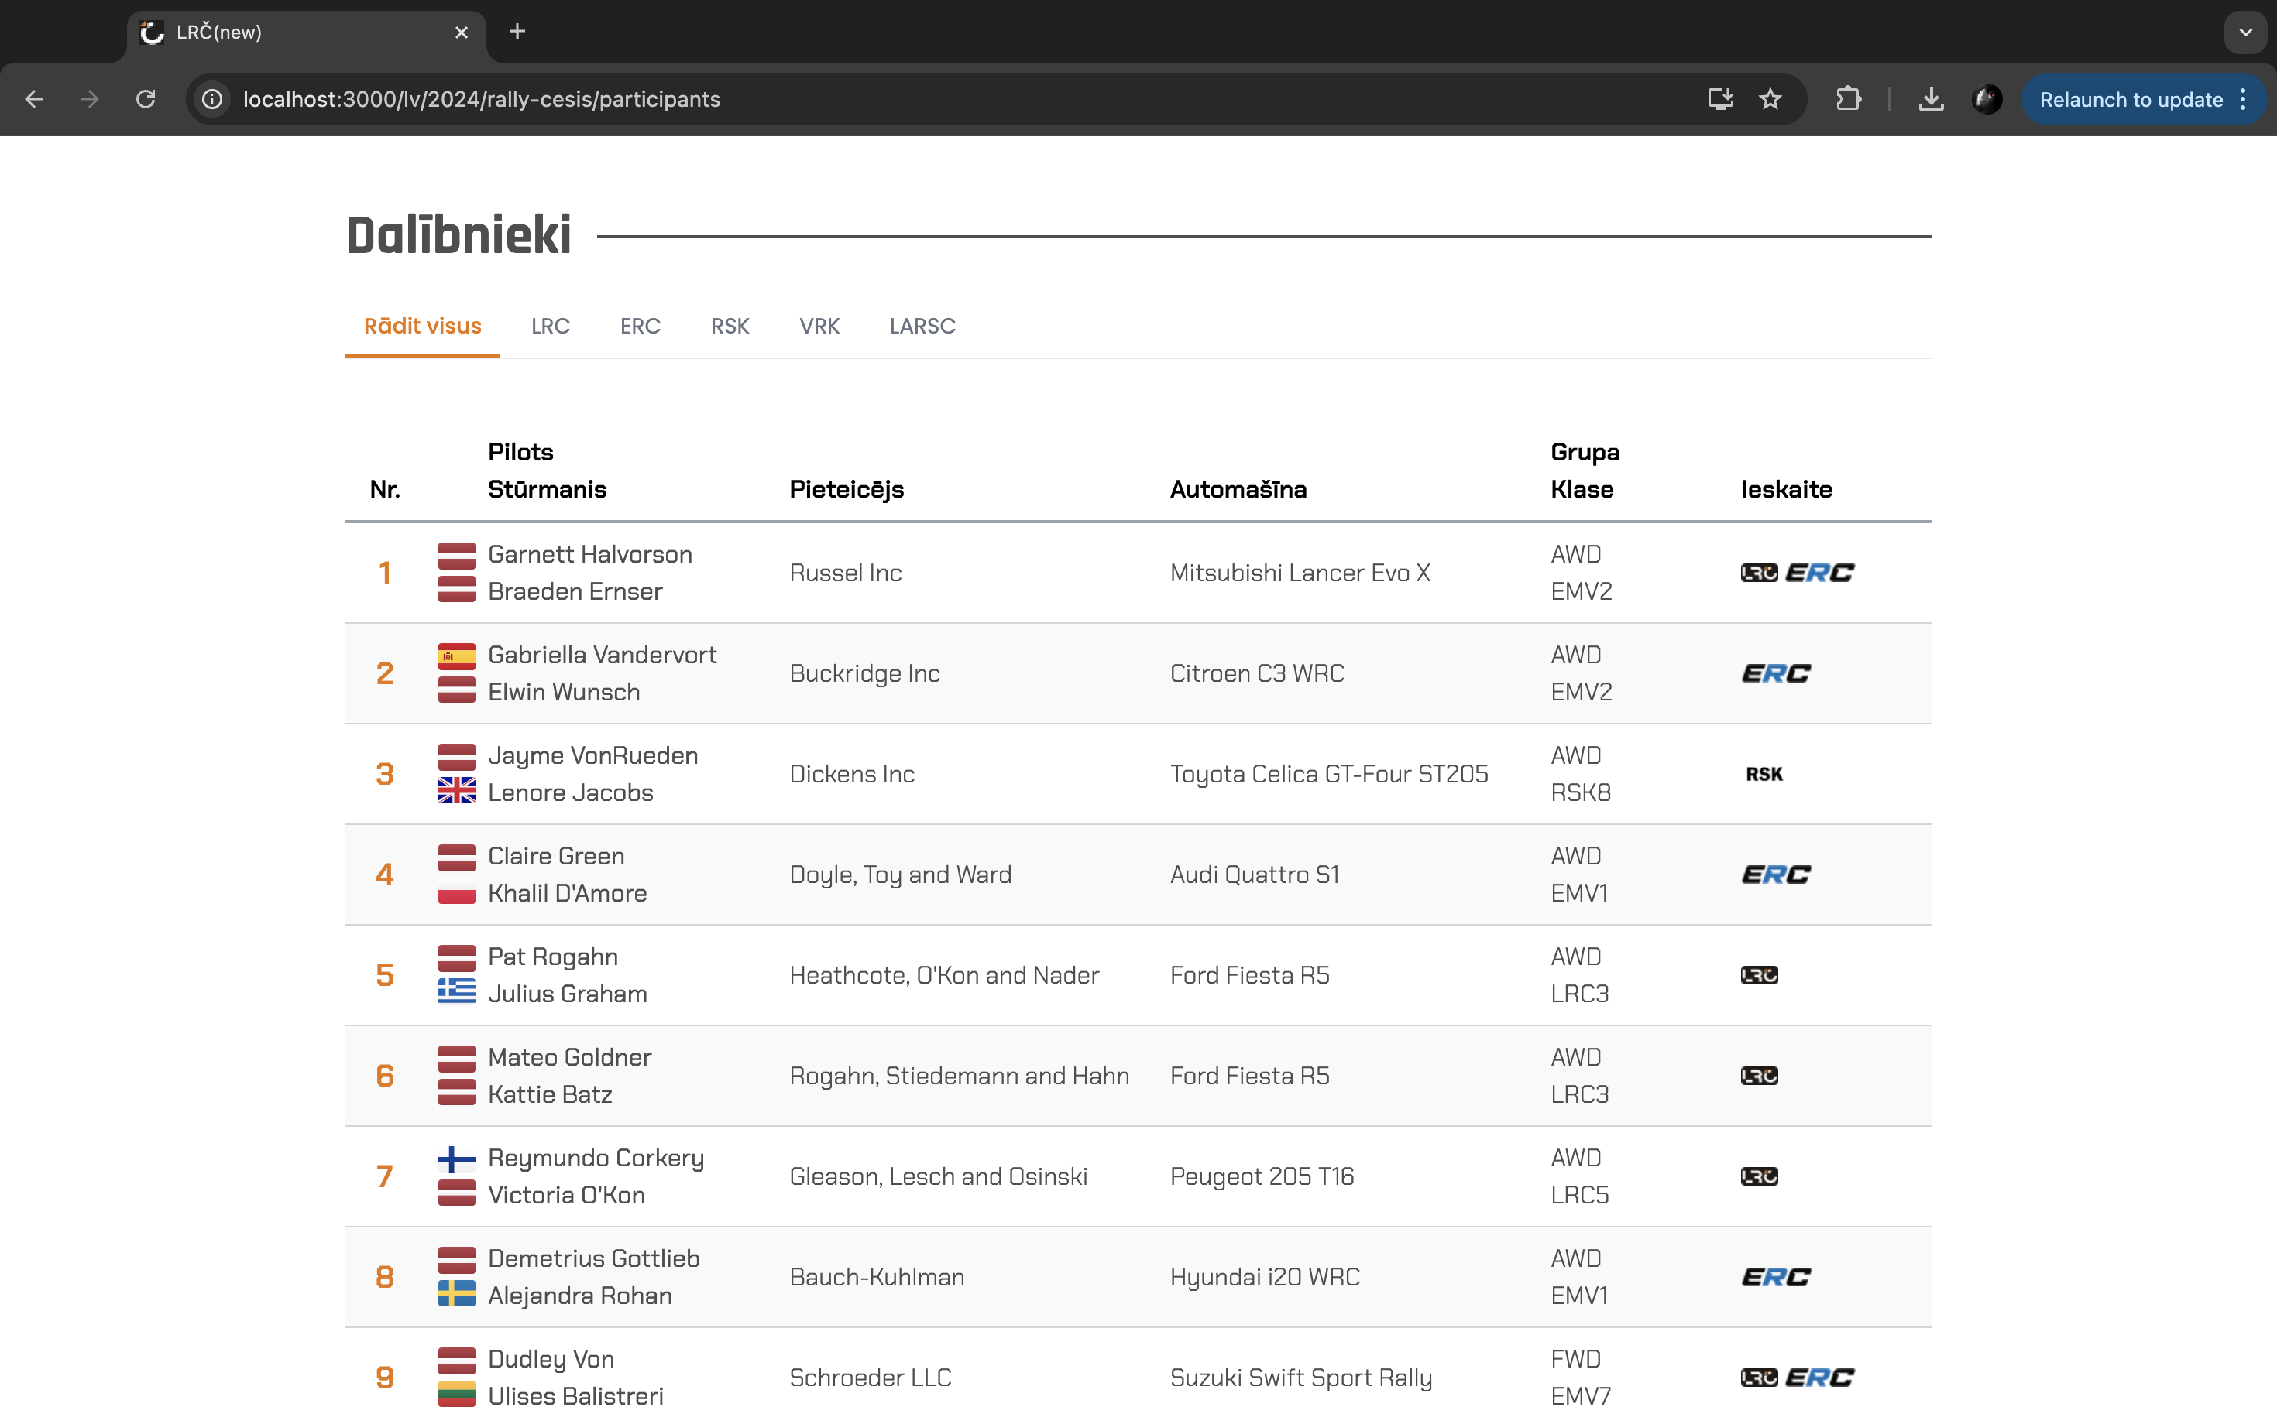
Salīdzinājums - Dalībnieki

Slide 13
Salīdzinājums - Dalībnieki

Slide 14
Salīdzinājums - Dalībnieki

Slide 15
Salīdzinājums ar WRC.com
Moderns dizains un viegla piekļuve saturam
Reaģējoša, pielāgota dažādām ierīcēm
Detalizēti komandu un ekipāžu apraksti
Oficiālais suvenīru veikals
Tiešraides video un rezultāti no dopiem

Slide 16
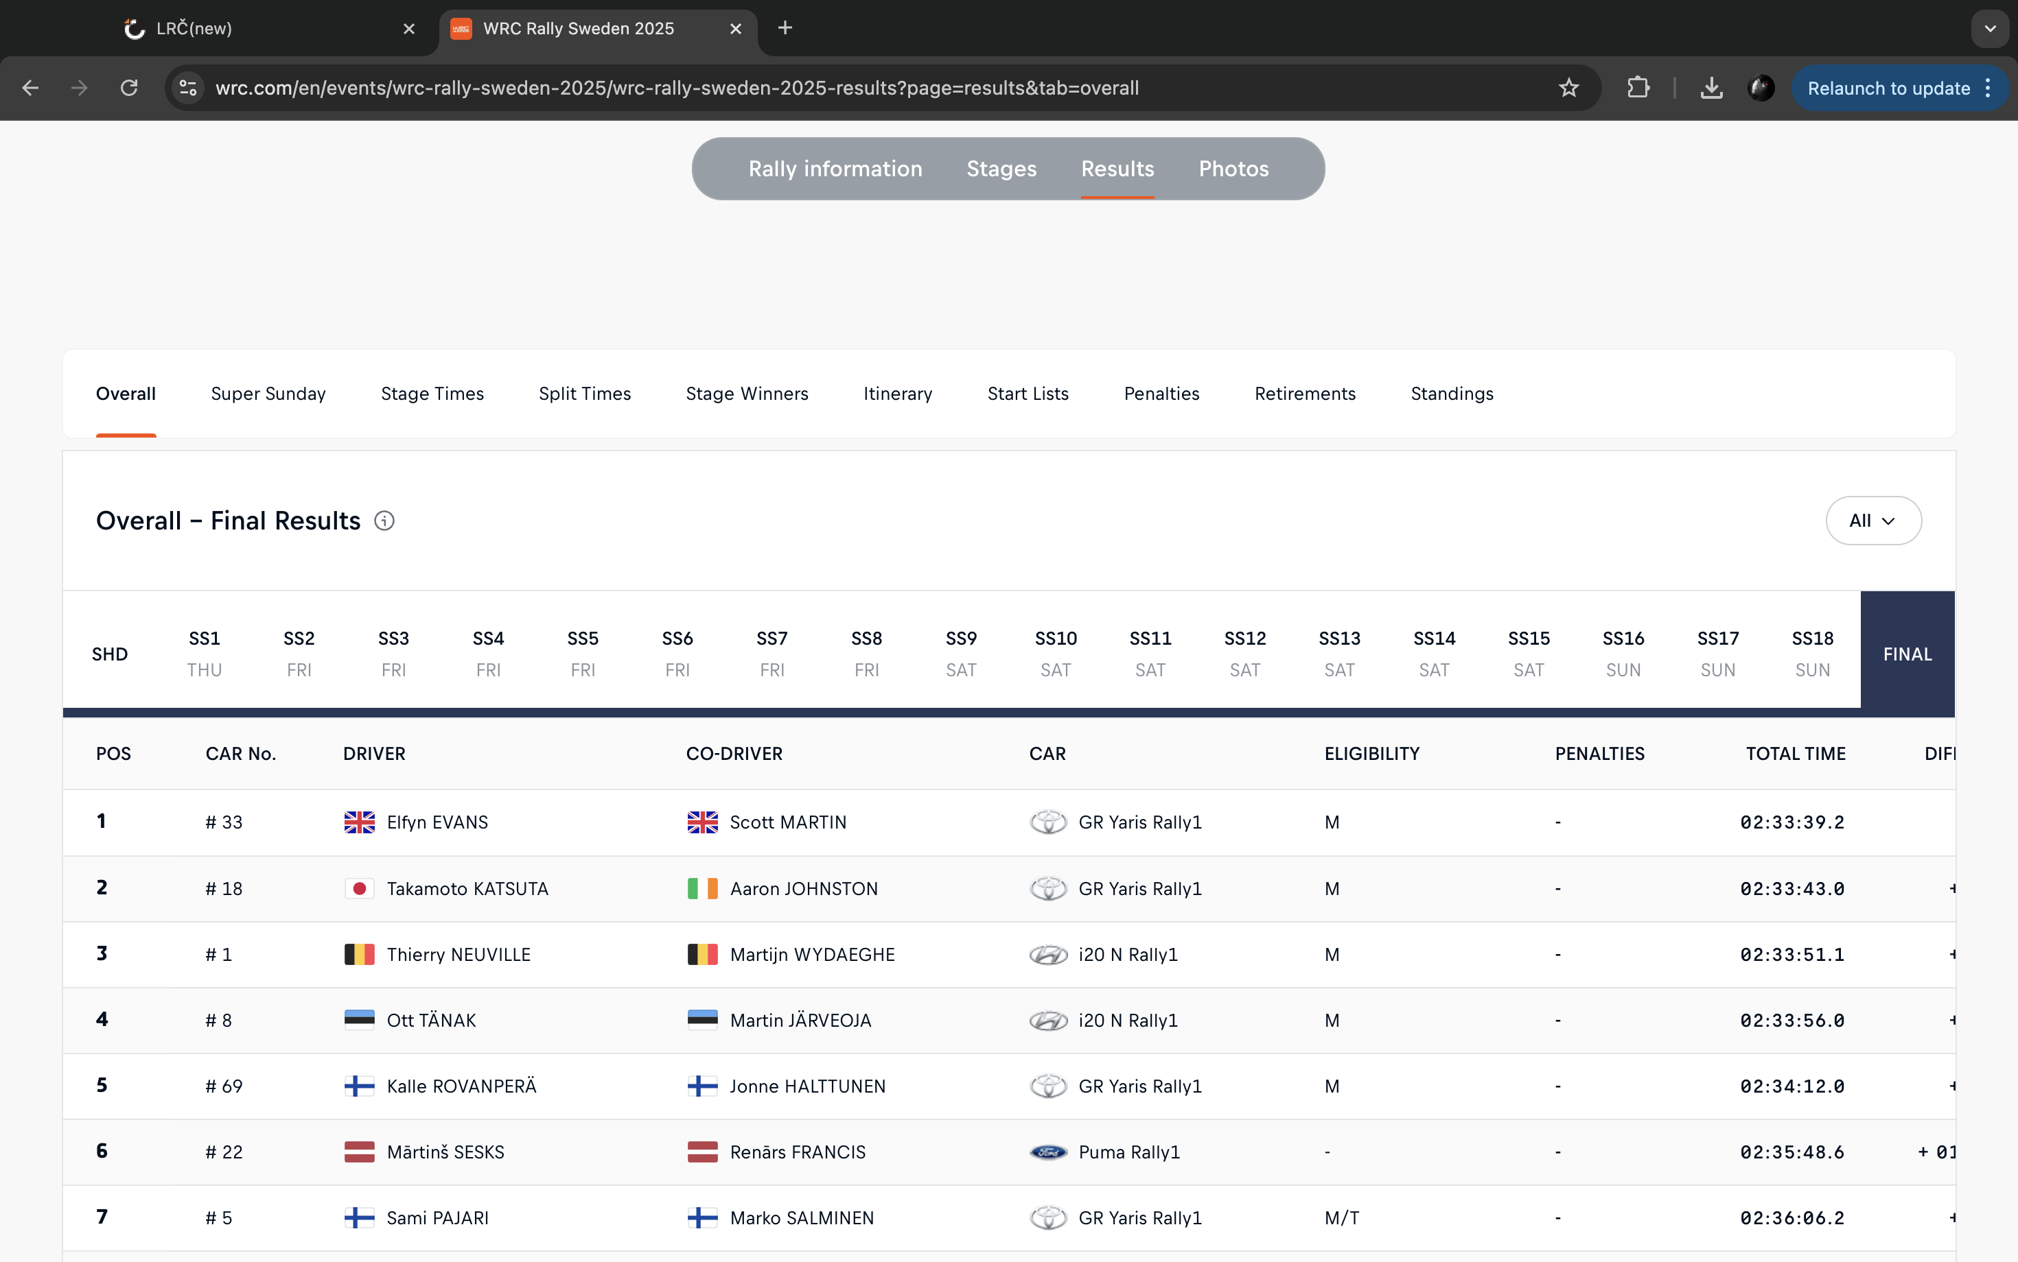
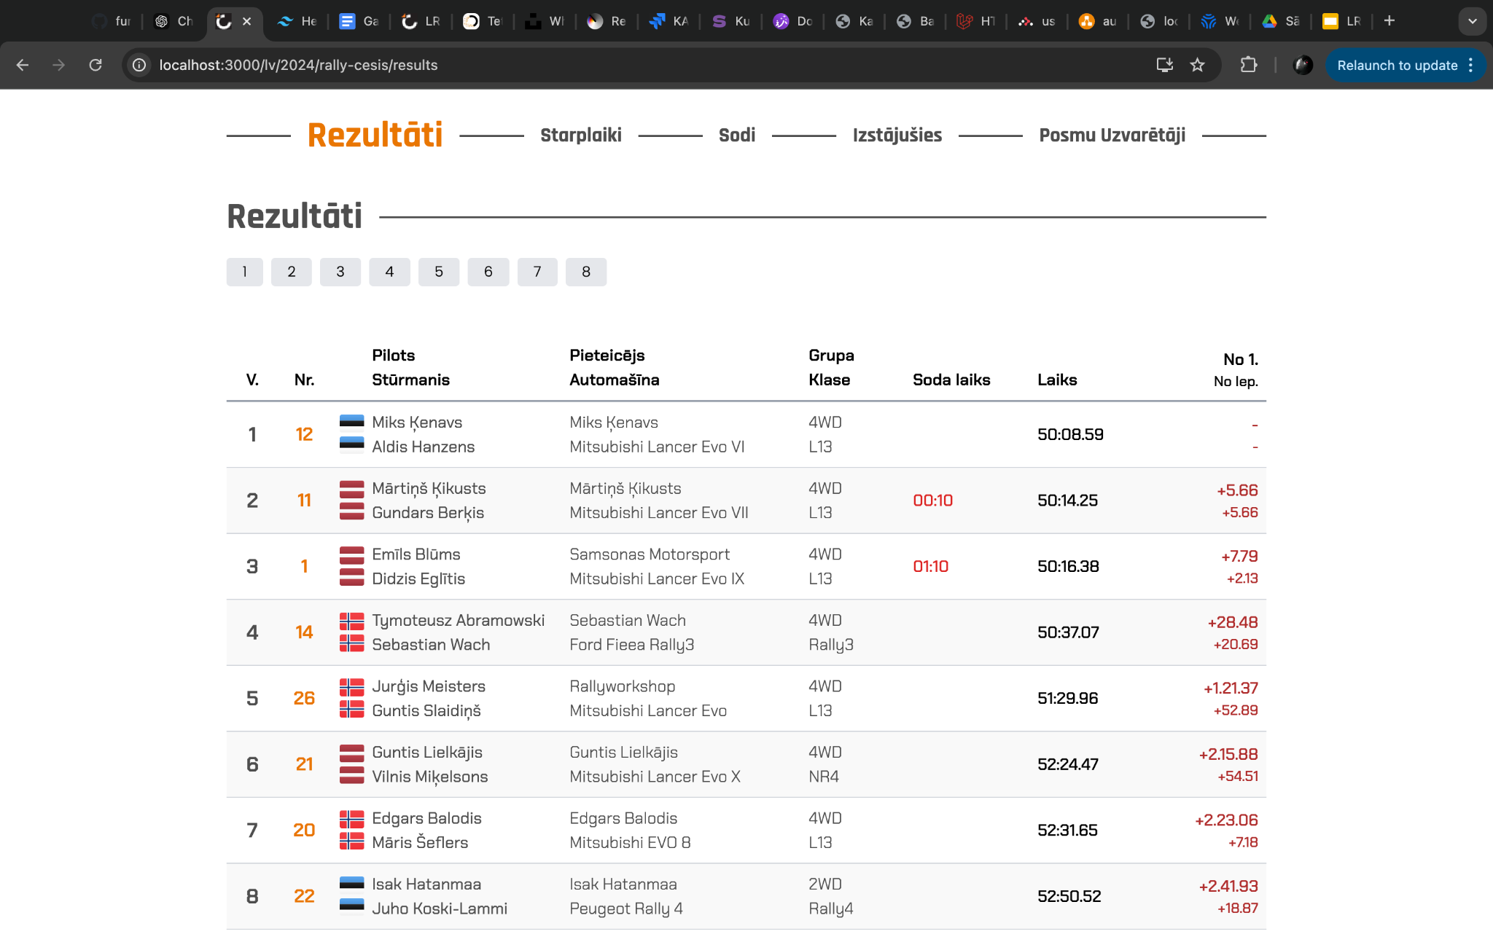
Salīdzinājums - Rezultāti

Slide 17
Salīdzinājums - Rezultāti

Slide 18
Salīdzinājums - Rezultāti

Slide 19
Salīdzinājuma Tabula
Funkcijas | autorally.lv | wrc.com | Latvija rallija mājaslapa (jaun.)
Moderns dizains | - | + | +
Reaģējošs dizains | - | + | +
Vairāku valodu atbalsts | + | + | +
Viegli pārskatāmi rezultāti | - | + | +
Komandu un ekipāžu apskats | - | + | -
Tiešraides pārraides | - | + | -
Fanu suvenīru veikals | - | + | -

Slide 20
Prasību specifikācija
Vairāku valodu atbalsts
Pilnvērtīgs administratora panelis
Rezultātu un punktu aprēķināšanas loģikas

Slide 21






Mērķa sasniegšanas līdzekļu izvēle un pamatojums
React
Laravel
Tailwind CSS
i18next
Filament
Heroicons

Slide 22
Sistēmas struktūras un datu modelis

Slide 23
Sistēmas struktūras un datu modelis

Slide 24
Sistēmas struktūras un datu modelis

Slide 25
Sistēmas struktūras un datu modelis

Slide 26
Sistēmas struktūras un datu modelis

Slide 27
Sistēmas struktūras un datu modelis

Slide 28
Sistēmas struktūras un datu modelis

Slide 29
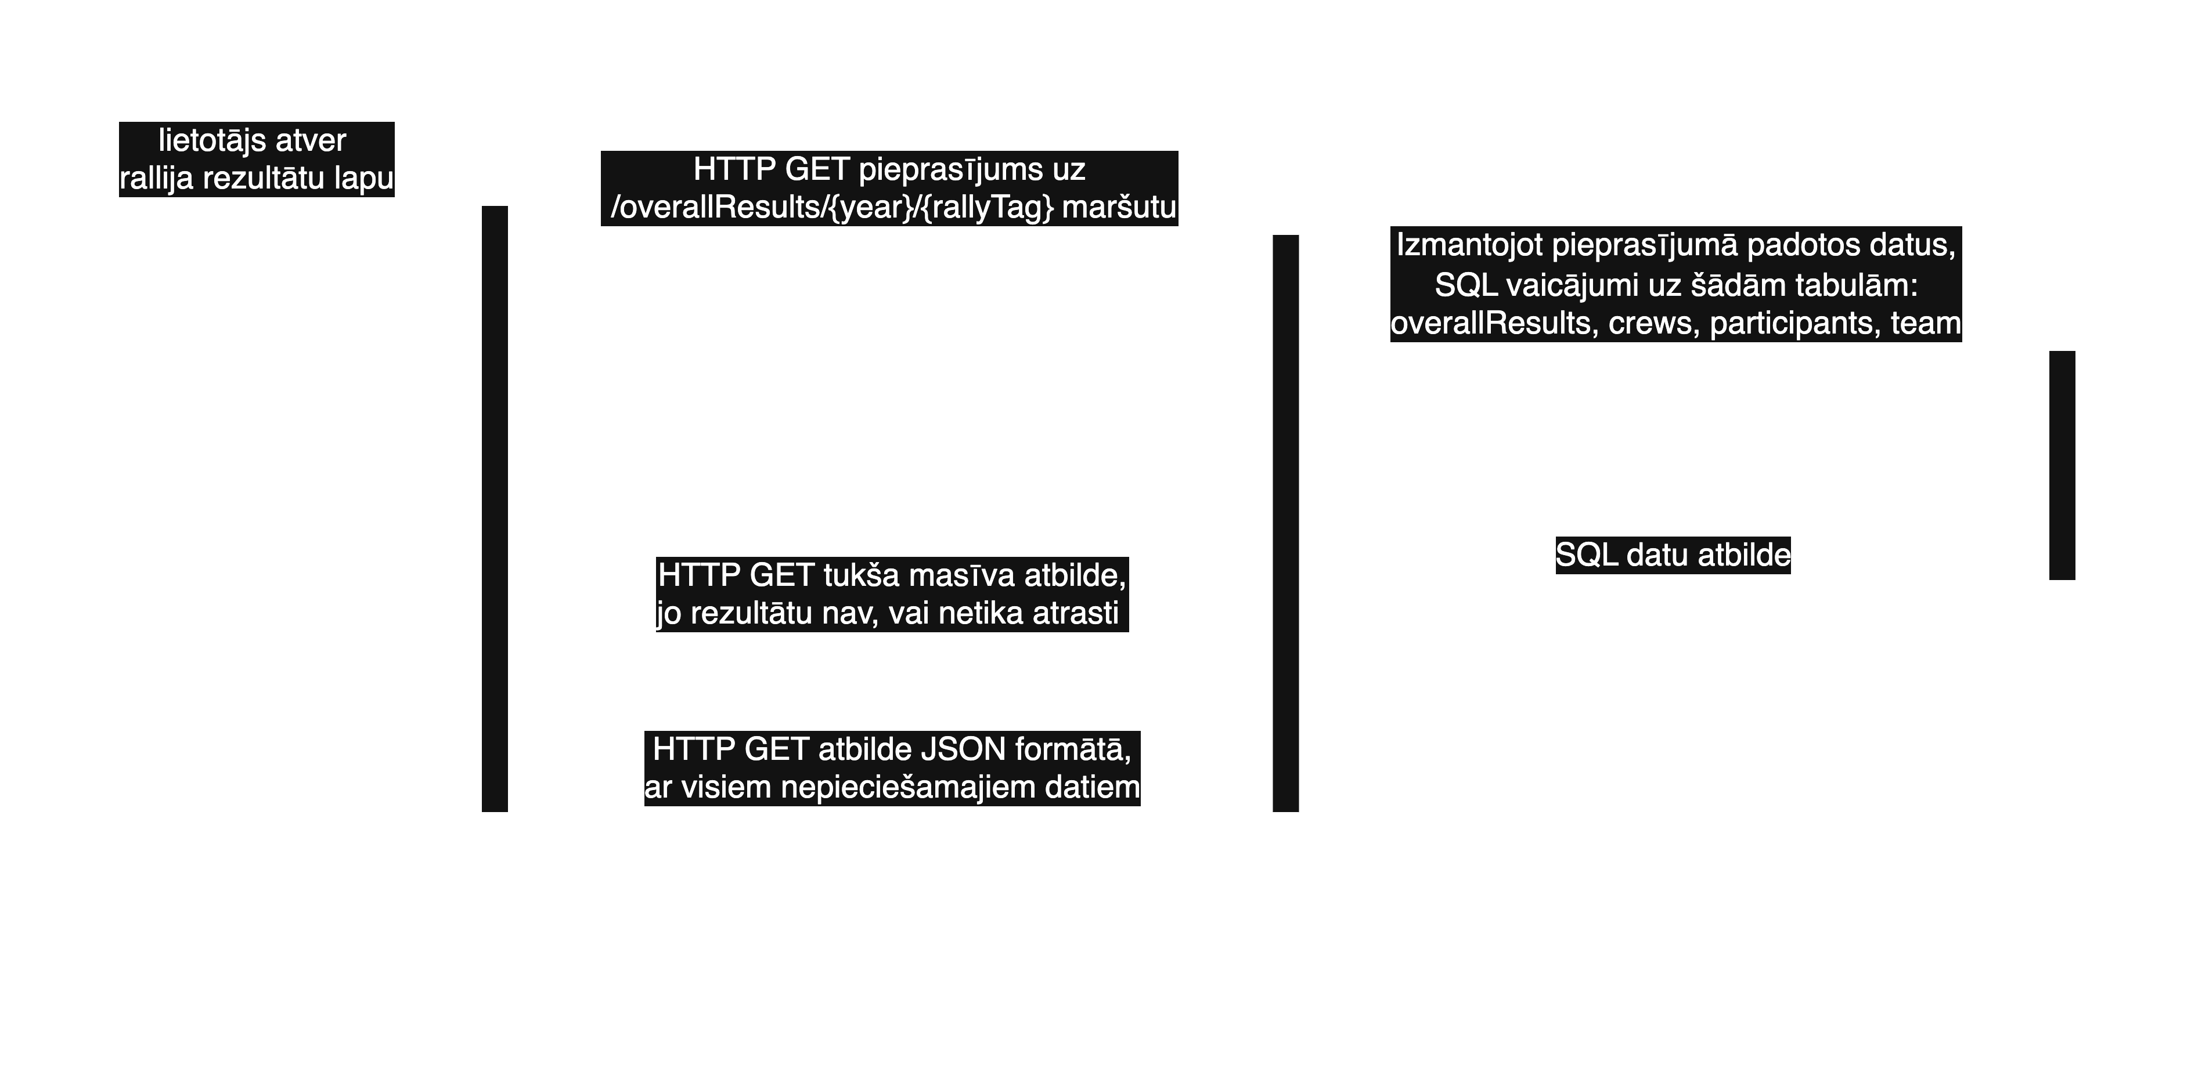
Funkcionālais un dinamiskais sistēmas modelis

Slide 30
Testēšana
Auto testi
Beta testi
1 piemērs
3 testētāji

Slide 31
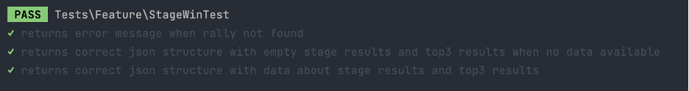
Posmu Uzvarētāju API Struktūras auto-Tests
Apraksts
Funkcija kas tiek testētas
Tests pārbauda rallija uzvarētāja API atbildes, pārbaudot statusus un JSON struktūru 3 dažādos gadījumos.
Atgriež pareizu atbildi, ja rallijs nepastāv.
Atgriež tukšu rezultātu JSON, ja nav posmu rezultātu, bet rallijs pastāv.
Atgriež posmu rezultātus un top 3, ja rallijs pastāv un rezultāti ir pieejami.

Slide 32

01
Ralfs A. Gulbis
Jaunumu sadaļa, čempionāta lapa, admin paneļa sezonu sadaļa.

Slide 33


02
Niks Kļaviņš
Jaunumu sadaļa, tulkojumi.

Slide 34

03
Jēkabs Krīgerts
Čempionāta lapa, exports/imports.

Slide 35
Lietotāja ceļvedis - demonstrācija
Publiskā lapa
https://youtu.be/fiD_mKMpzXs

Slide 36
Lietotāja ceļvedis - demonstrācija
Administratora panelis
https://youtu.be/Fd0IjxF17nc

Slide 37




Rezultātu un punktu aprēķināšana. (pieejas loģika)
Ja rallijs vēl nav sācies, pogas ir atspējotas.
Ja rallijs ir sācies, bet kopvērtējuma dati vēl nav aprēķināti. Vai, ja rallijs ir beidzies un dati vel nav aprēķināti.
Ja rallijs ir sācies un kopvērtējuma dati jau ir aprēķināti. Vai, ja rallijs ir beidzies un kopvērtējuma dati ir aprēķināti
Ja rallijs ir beidzies, kopvērtējuma rezultāti un punkti ir bijuši aprēķināti.

Slide 38
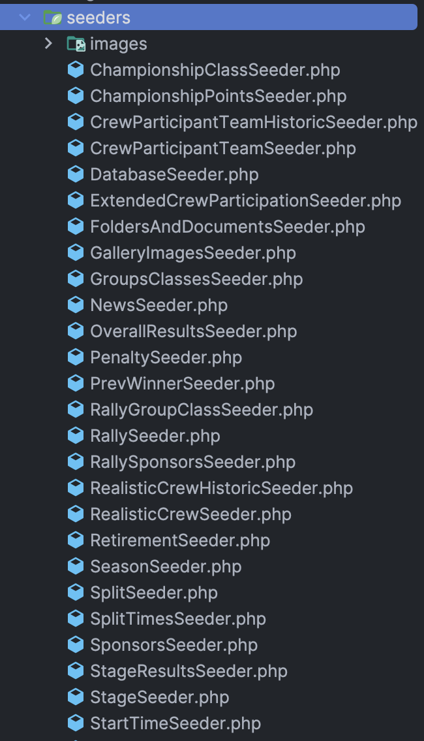
Automātiski izveidotie dati
Katrai tabulai izveidots savs Laravel seeder
Datus var atkārtoti izveidot jebkurā brīdī (testēšanai, demonstrācijām u.c.)
Izmantots Laravel Faker

Slide 39
Secinājumi un priekšlikumi

Slide 40
Darba mērķis tika sasniegts
Tika izveidota funkcionāla un mūsdienīga mājaslapa Latvijas rallija čempionātam, kas piedāvātu lietotājiem ērtu piekļuvi sacensību informācijai, jaunākajām ziņām, rezultātiem un citiem ar ralliju saistītiem materiāliem, kā arī administratoram tika nodrošināts ērts pārvaldības panelis visu datu rediģēšanai un uzturēšanai.

Slide 41
Projekta Internacionalizācija
Mājaslapas internacionalizācija tika veikta, izstrādājot to 5 dažādās valodās, nodrošinot lietotājiem iespēju viegli pārslēgties starp valodām, tādējādi paplašinot auditoriju un uzlabojot pieejamību vairākiem lietotājiem neatkarīgi no viņu valodas prasmes.
Valoda | Ieviests
LV | Jā
EN | Jā
UA | Jā
LT | Jā
EE | Jā

Slide 42
Atsauksmes par ralliju
Ieteicams ieviest funkcionalitāti, kas ļauj lietotājiem publicēt atsauksmes par katru ralliju, ko viņi apmeklējuši, tādējādi veicinot sabiedrības iesaisti un sniedzot vērtīgu informāciju citiem apmeklētājiem.

Slide 43
Izmantotā literatūra
Slidesgo. Motocross Races Project Proposal [Tiešsaiste]. Freepik, 2025. Pieejams: https://slidesgo.com/
Autorally. Latvijas Rallija Čempionāts [Tiešsaiste]. Autorally, 2025. Pieejams: https://www.autorally.lv/
WRC. World Rally Championship [Tiešsaiste]. WRC, 2025. Pieejams: https://www.wrc.com/

Slide 44
Paldies par uzmanību

